Slide 1






１．データ分析事業等についての感想
①高齢者質問票から見えた課題
・県と比較し、口腔機能の低下、
低栄養の問題が目立つ。
・地域の健康課題を客観的に把握できた。
②体力測定データの分析が前進
・Excelでは平均値を出す程度だった。
・KDBにより体系的な分析が可能になった。
③体力測定項目を整理
・5項目から2項目になった（握力+5ｍ歩行）。
・市の現状にあった項目になった。
・根拠をもって項目を絞れた。
④分析の質が高い
・学識経験者との連携で、妥当性・信頼性が
向上。
・市単独では得られない視点が得れた。

Slide 2
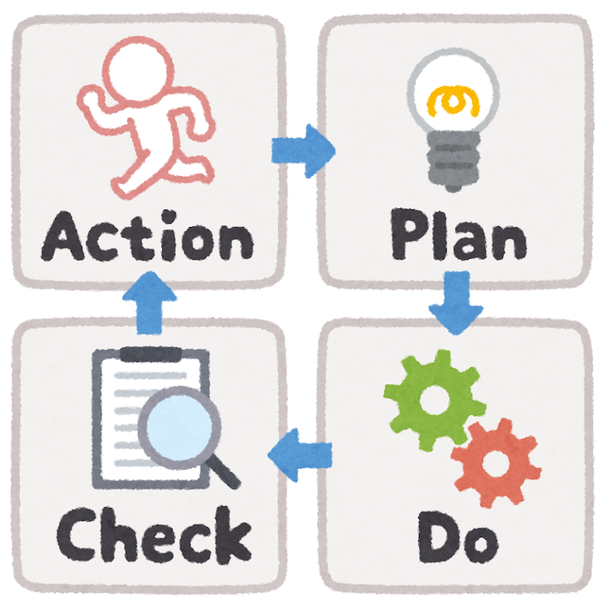


２．今後の市での活用方法について
①体力測定実施者は医療費・介護給付費が大幅に低い
・外来医療費：やや低い
・入院医療費：おおむね半分
・介護給付費：半分以下
・年間１人あたり7～15万円の差
②評価の仕組みとして継続活用
・体力データ × 医療・介護データで事業の効果を客観的に示せる
・KDBの抽出方法も教えていただけたので、今後も継続し、事業評価に活用
③いきいき百歳体操の継続推進
・今回の分析結果は、いきいき百歳体操の継続を強く後押しするエビデンスとなった。
・通いの場への継続的な参加が、身体機能の維持や医療費等の抑制に寄与している可能性が示唆された。
・今後は、体力測定や質問票の結果を活用し、悪化傾向にある人を早期に把握して個別支援につなげる
体制づくりが重要。
・また、質問票・体力測定・医療介護データを組み合わせた評価を継続的に行い、事業の改善や効果検証に
活かす仕組みを構築することで、通いの場の参加率向上や継続参加の推進につなげる。

